Slide 1

A股上市公司数据分析
班级：19大数据技术与应用（2）班
指导老师：姜永成
汇报人：陈露忆

Slide 2
目录 / Contents
01
网站的选择与分析
02
数据获取
03
数据存储
04
导入MYSQL与数据清洗
05
数据可视化
06
分析总结

Slide 3
01
网站的选择与分析

Slide 4
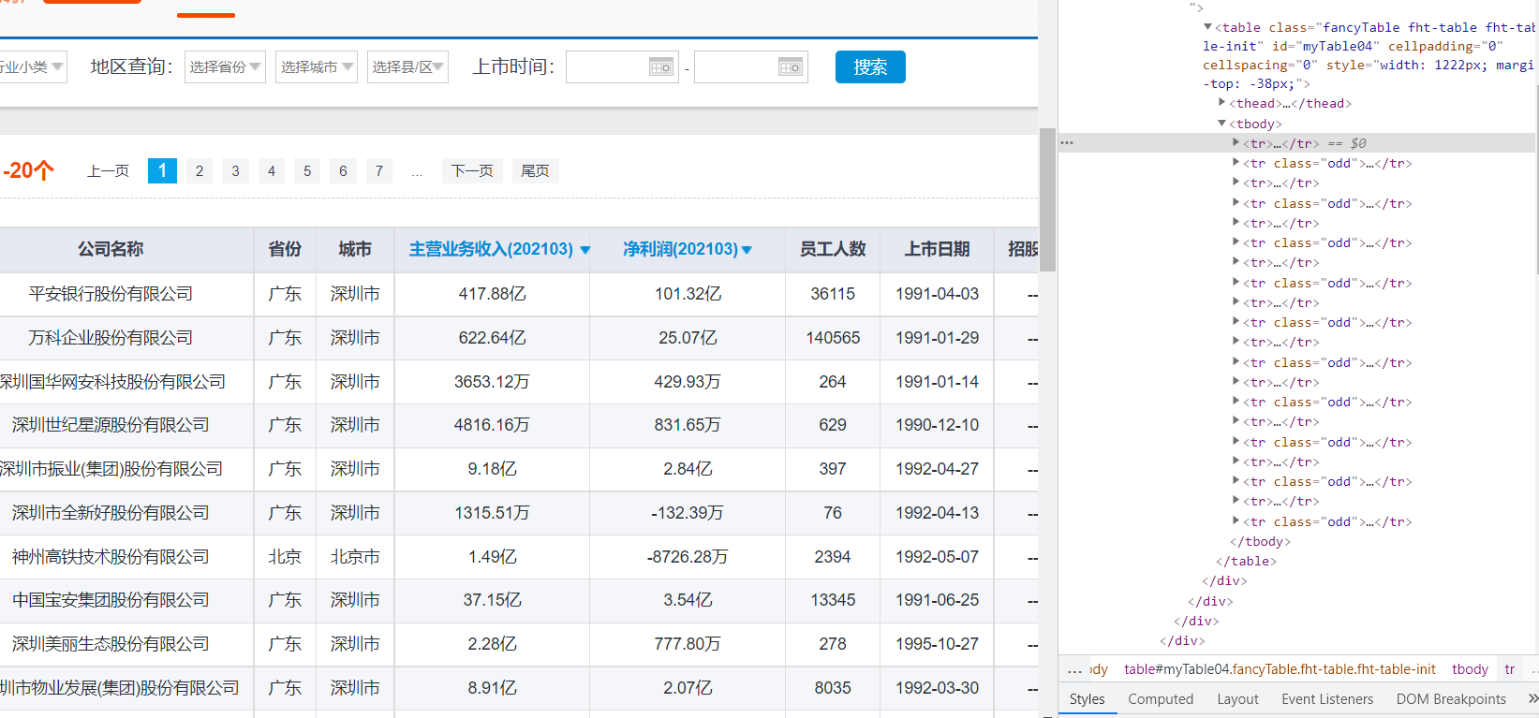
1
网站的选择
中商情报网（A股上市公司）
首先，A股上市指的是股票上市。意味着公司可以通过上市提高企业的知名度与曝光度，同时在上市以后可以更好地优化公司的资产结构。其主要目的是上市后有利于融资，可以让企业有更多的资金投入到运营中去。
上市公司是指所发行的股票经国务院或者国务院授权的证券管理部门批准在证券交易所上市交易的股份有限公司。而A股上市公司简单地说就是发行人民币普通股的上市公司。

Slide 5
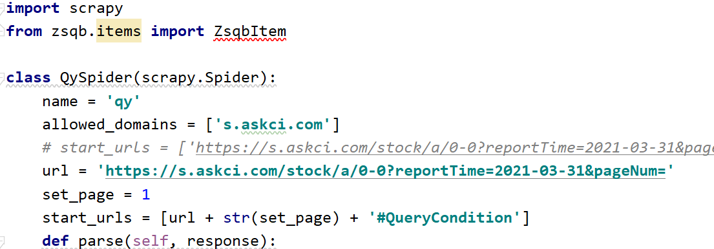
2
网页分析
第一页网址为：
第二页网址为：
https://s.askci.com/stock/a/0-0?reportTime=2021-03-31&pageNum=1#QueryCondition
https://s.askci.com/stock/a/0-0?reportTime=2021-03-31&pageNum=1#QueryCondition
由此可发现，该网页分为三部分，每翻一页网址为set_page+1

Slide 6
02
数据获取

Slide 7
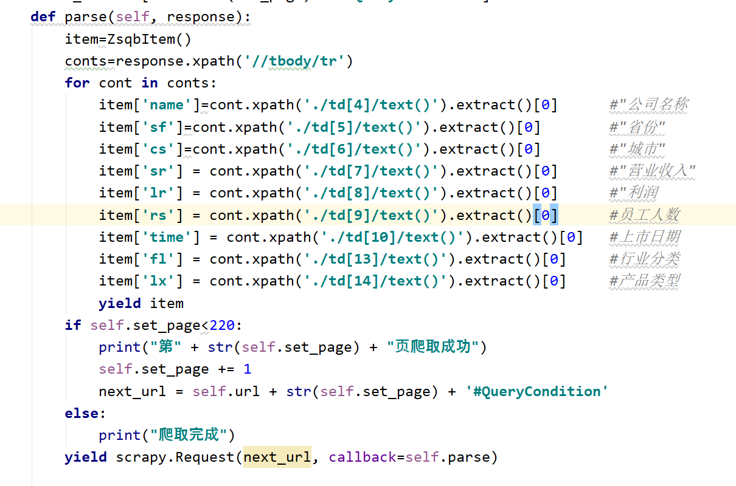
1
数据获取
利用Scrapy(框架)的方法来获取全国A股上市公司数据
所需爬取的数据为：
“公司名称”，“省份”，“城市”，“营业收入”，“利润”，“员工人数”，“上市日期”，“行业分类”，“产品类型”

Slide 8
03
数据存储

Slide 9
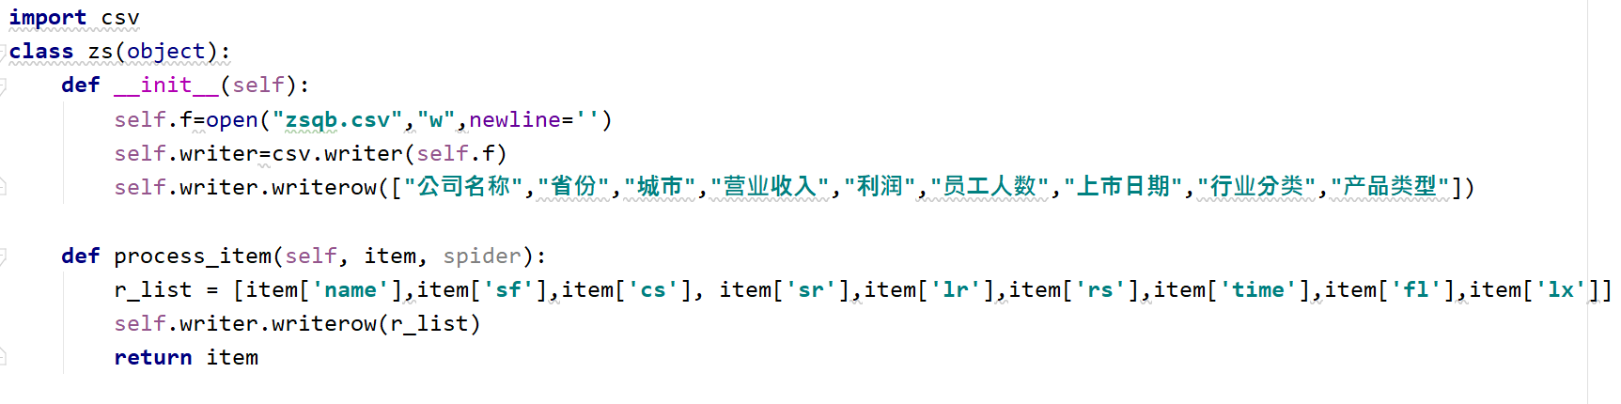
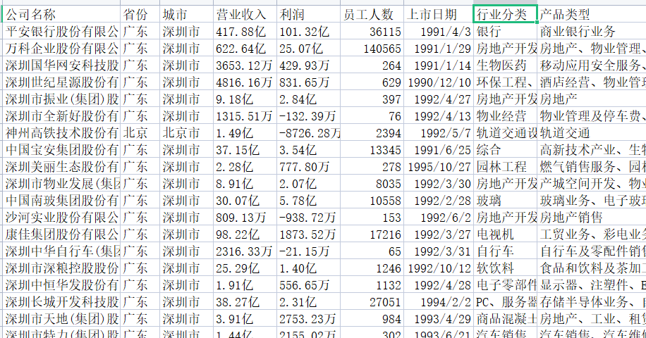
1
数据存储
将所爬取的数据存储到CSV

Slide 10
04
导入mysql与数据清洗

Slide 11
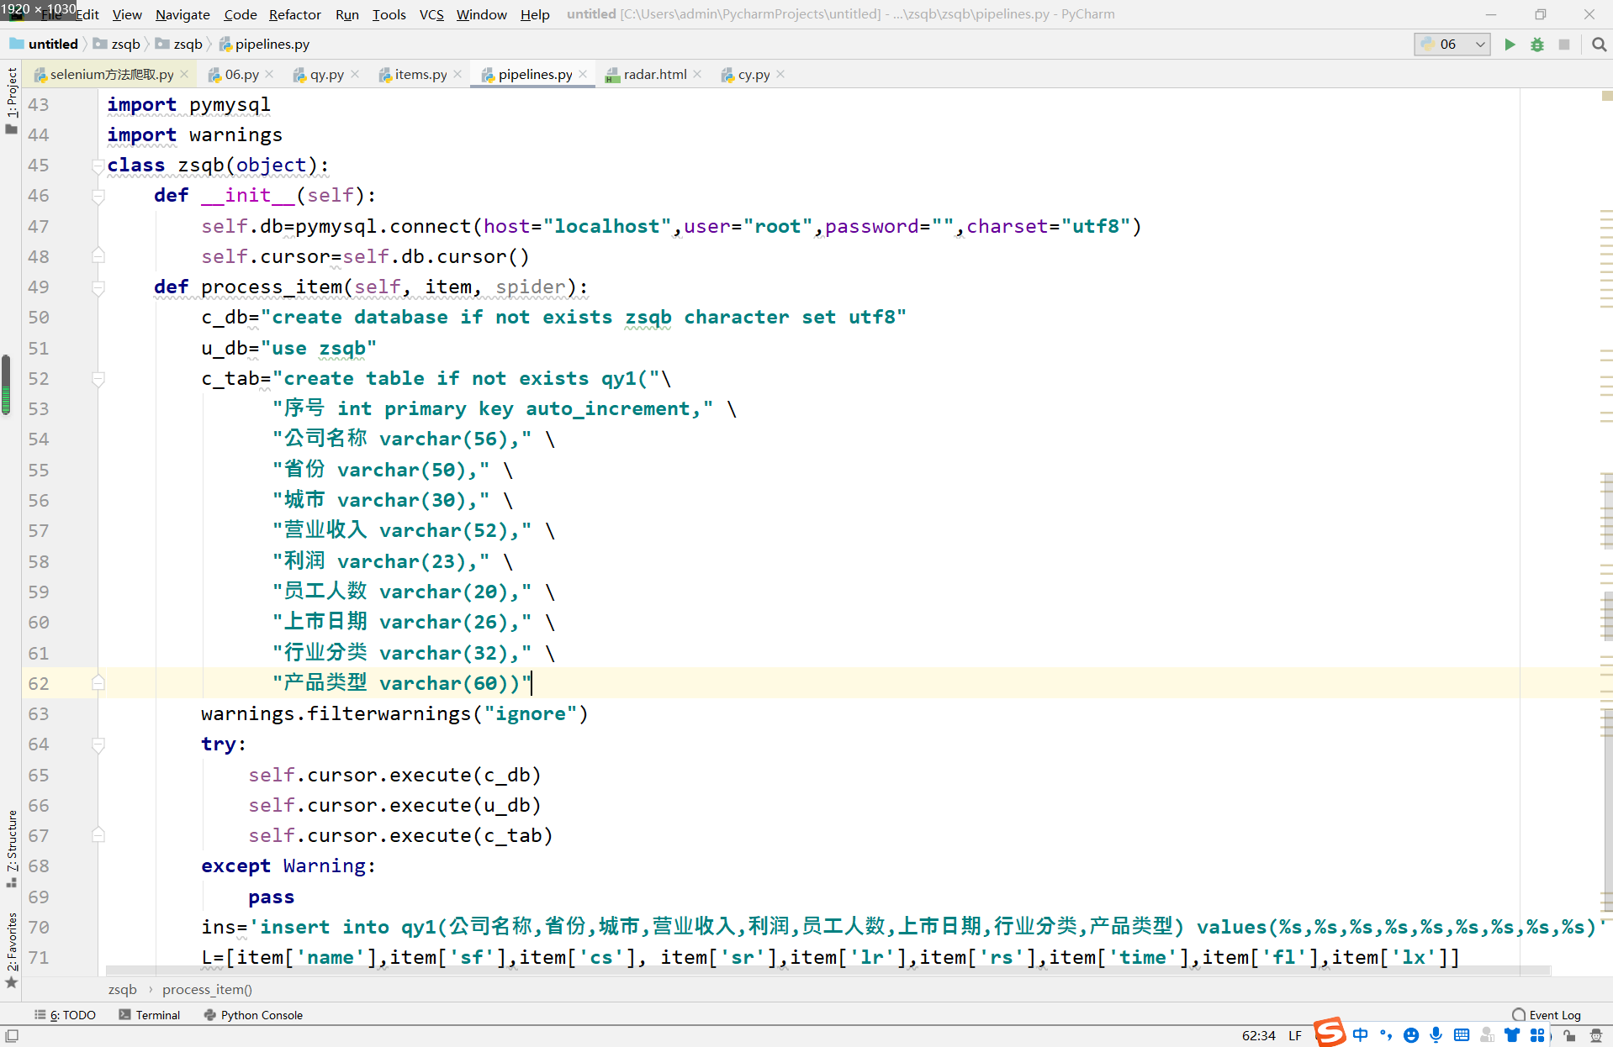
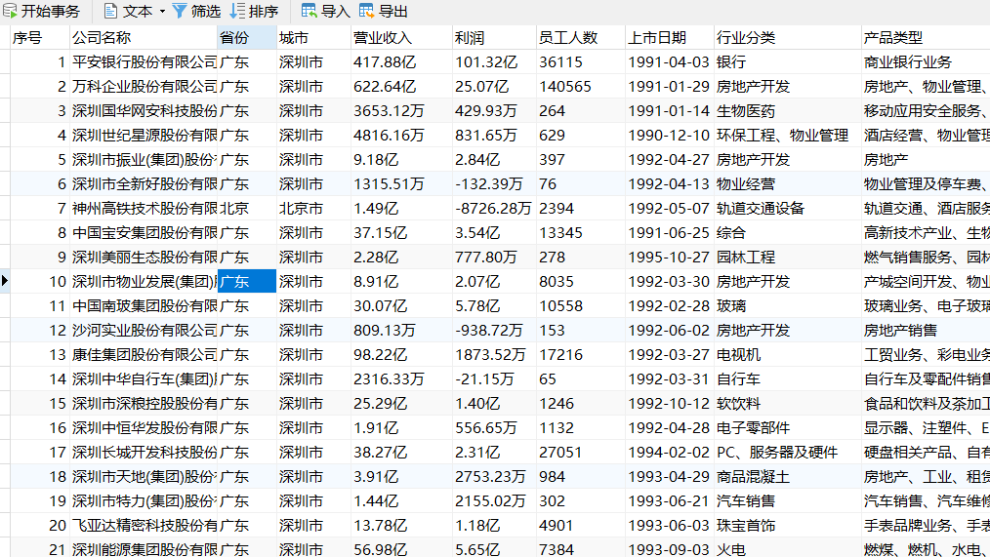
1
导入MYSQL
将所爬取相关的数据导入到MYSQL

Slide 12
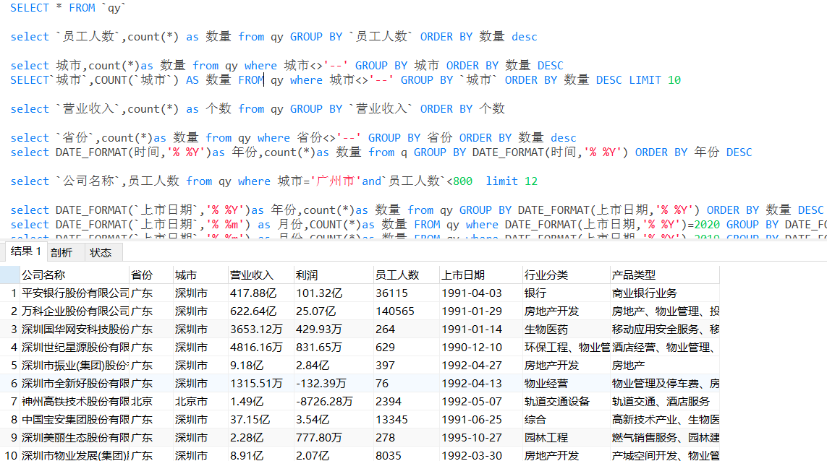
2
数据清洗
通过MYSQL查询语句筛选出所需要的数据

Slide 13
05
数据可视化

Slide 14
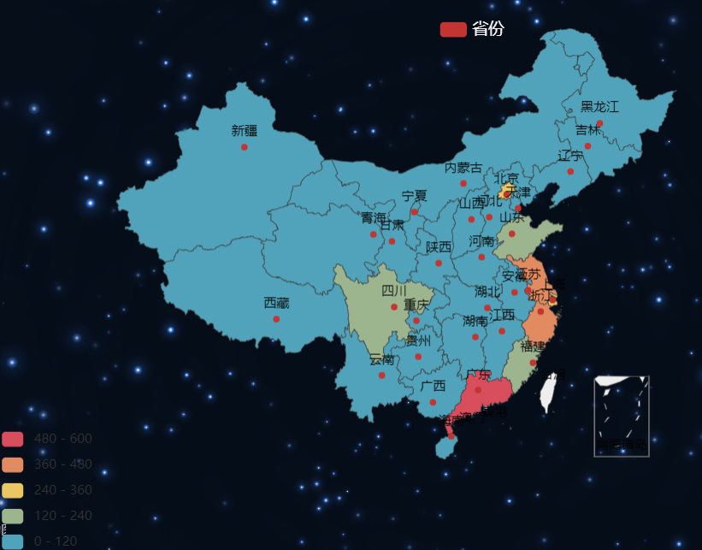
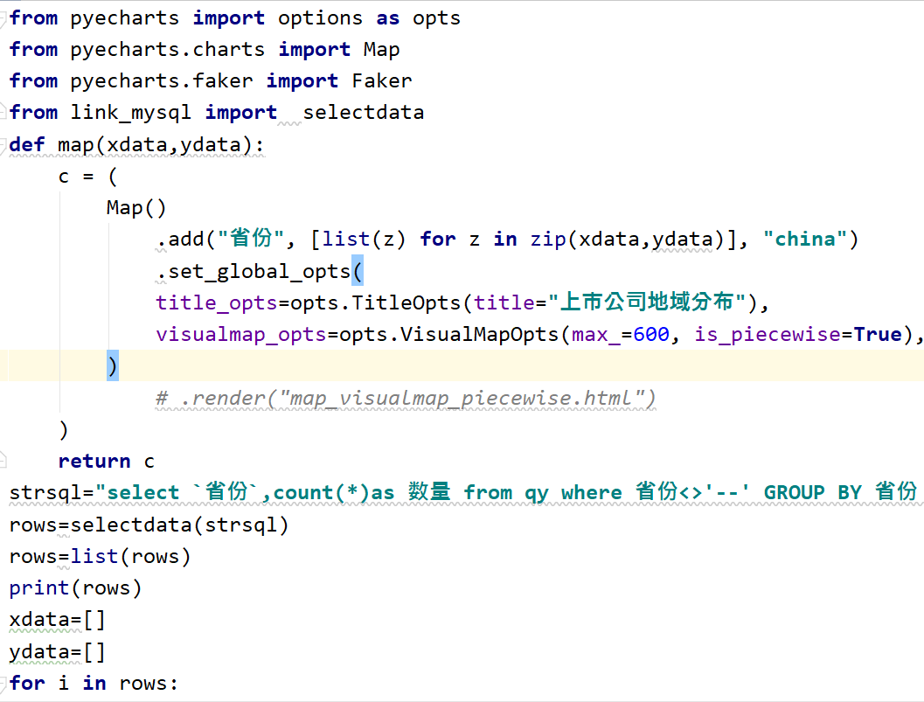
数据可视化（1）
通过地图可看出A股公司在全国的地域分布，可发现A股公司超过300家的省份有广东，浙江，江苏，以及北京。

Slide 15

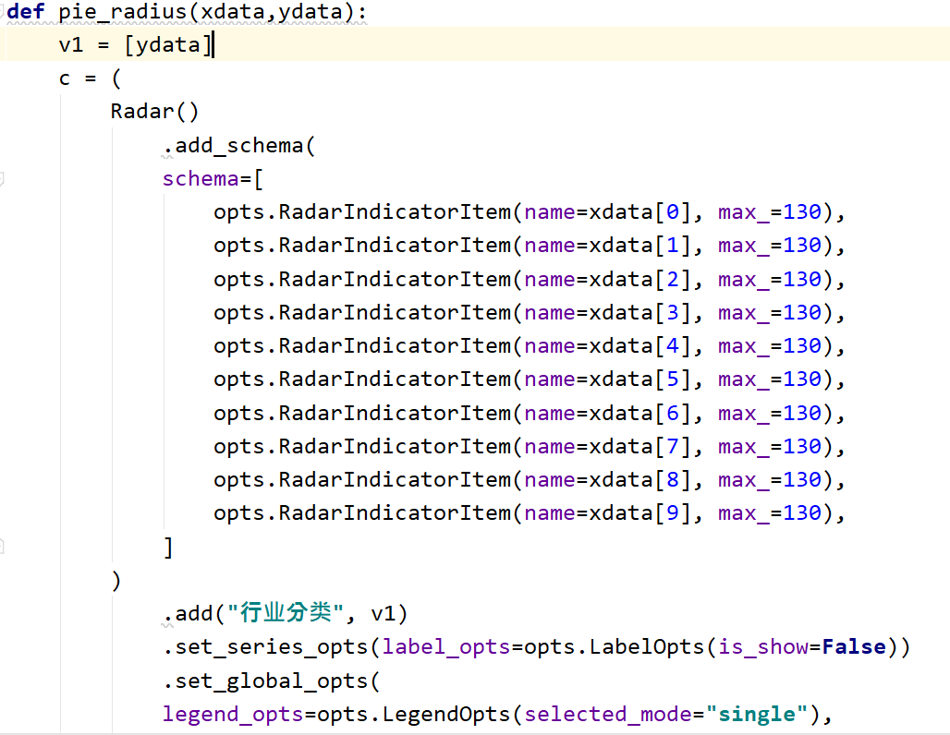
数据可视化（2）
利用雷达图表达上市公司里行业分类的情况，可见汽车零部件和房地产开发，以及应用软件行业在上市公司中较多。

Slide 16
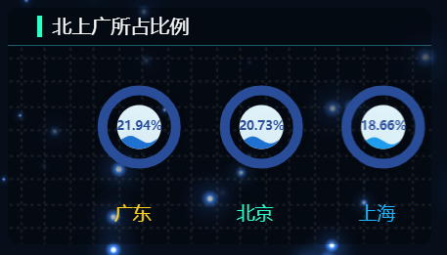
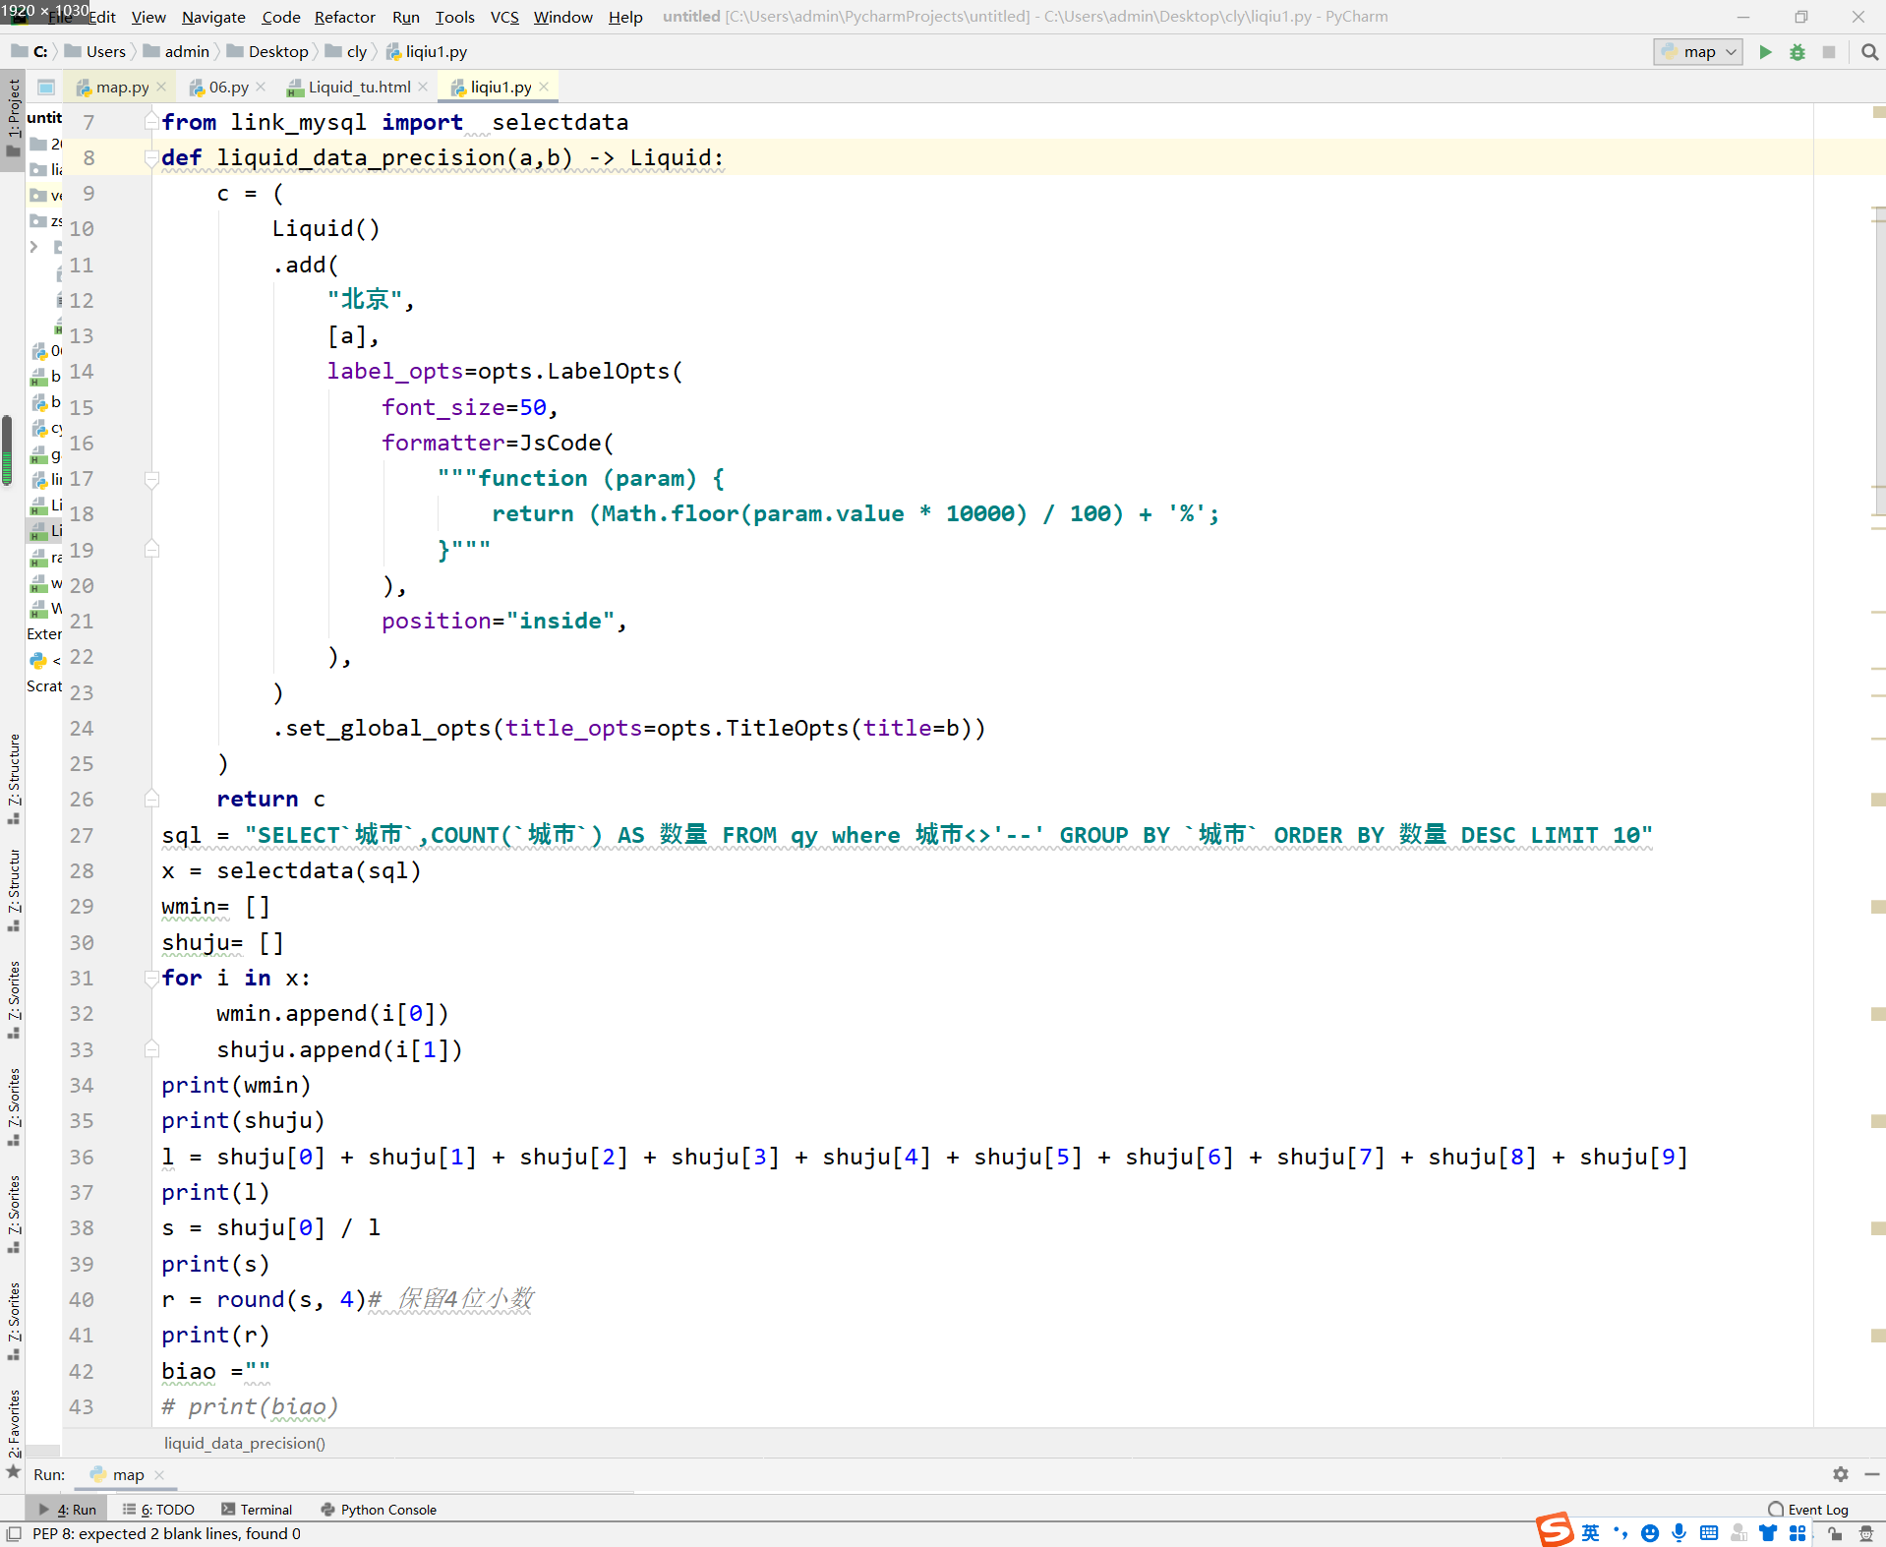
数据可视化（3）
利用三个水球图可看出在省份前十中北京，上海，广东所占百分比

Slide 17
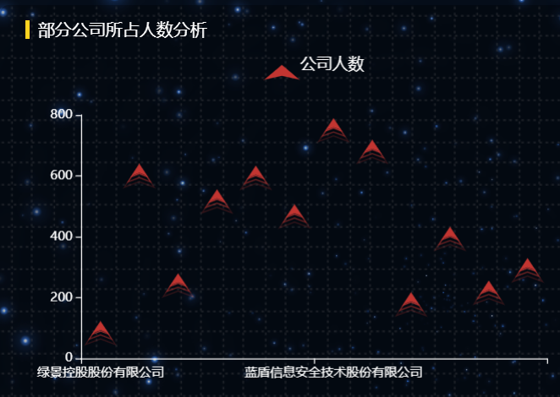
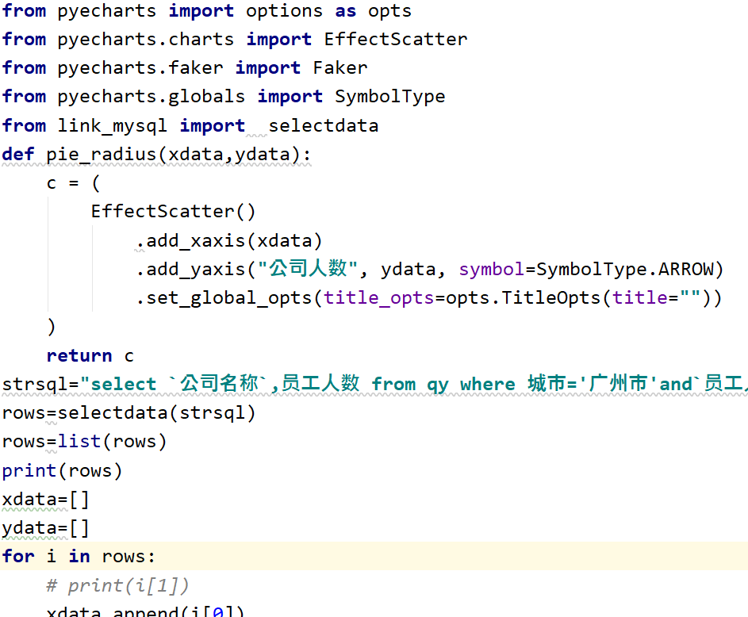
数据可视化（4）
用散点图分析部分公司所占人数分布，可见一个公司规模人数普遍在400人及以上较为多。

Slide 18
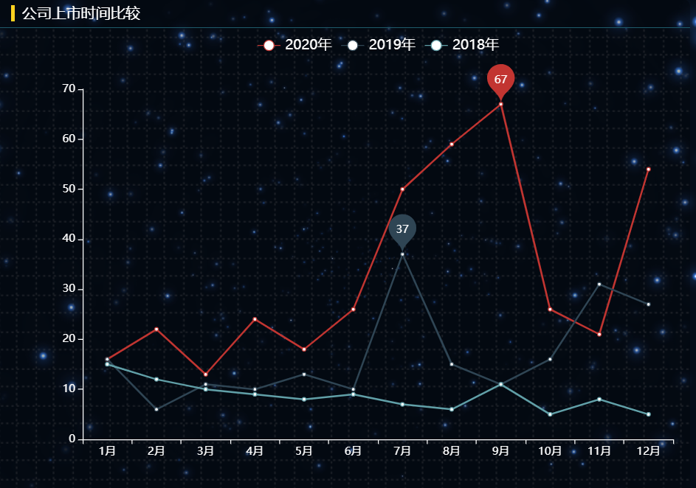
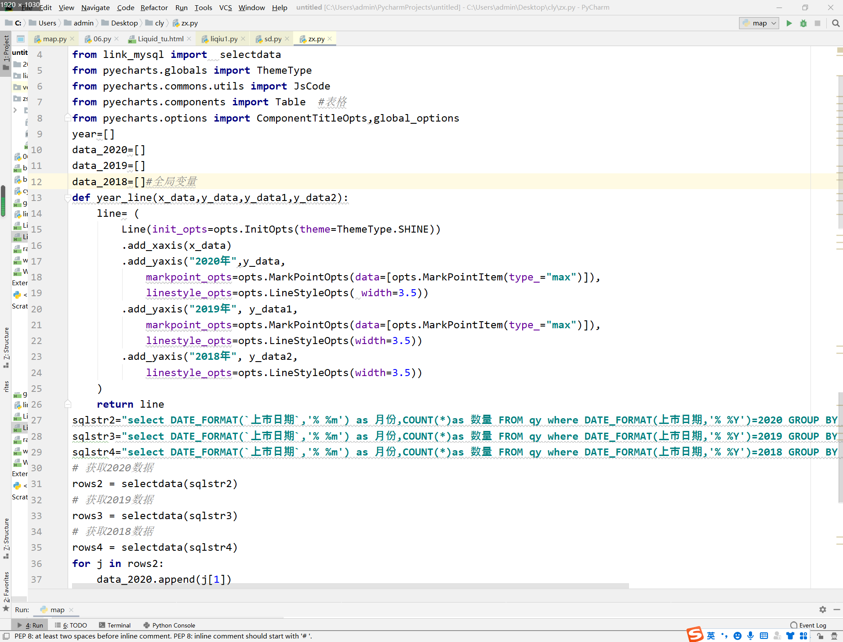
数据可视化（5）
由折线图可看出近三年来A股上市公司的比较，由此可发现在2020年上市的公司相对较突出。

Slide 19
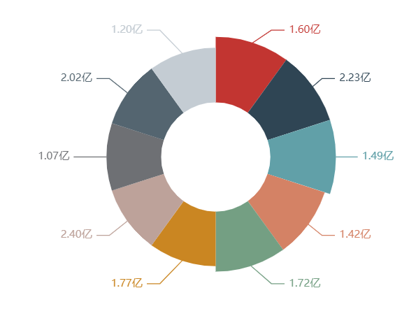
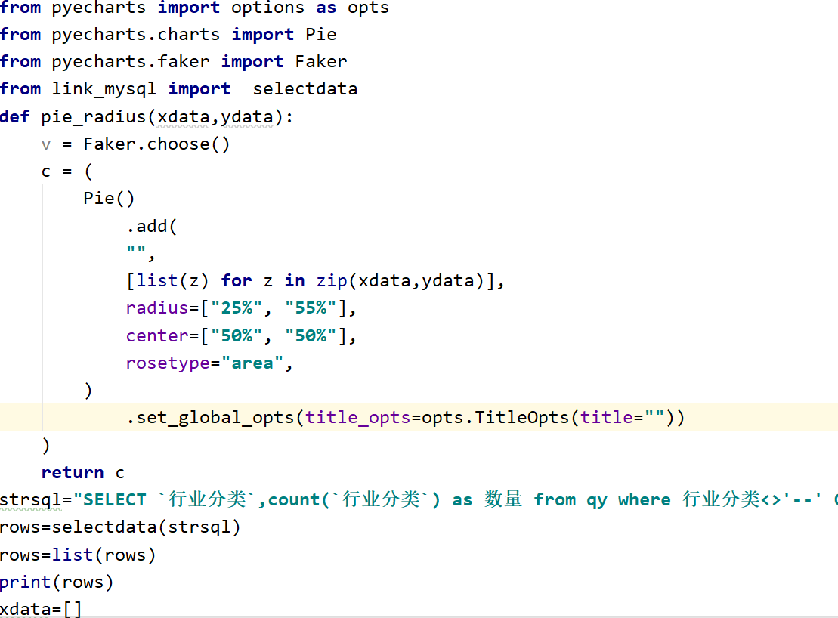
数据可视化（6）
由饼图可发现，A股上市公司的营业收入都平均处在于1.6亿左右。

Slide 20
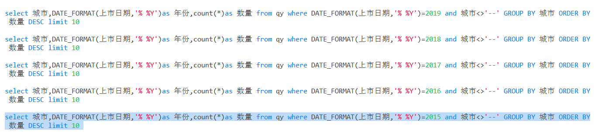
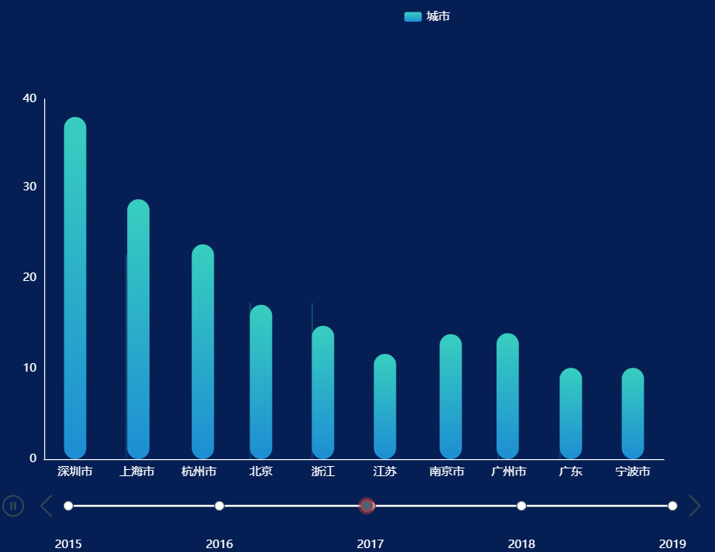
数据可视化（7）
使用柱状图来分析A股公司每年上市在前十的城市

Slide 21
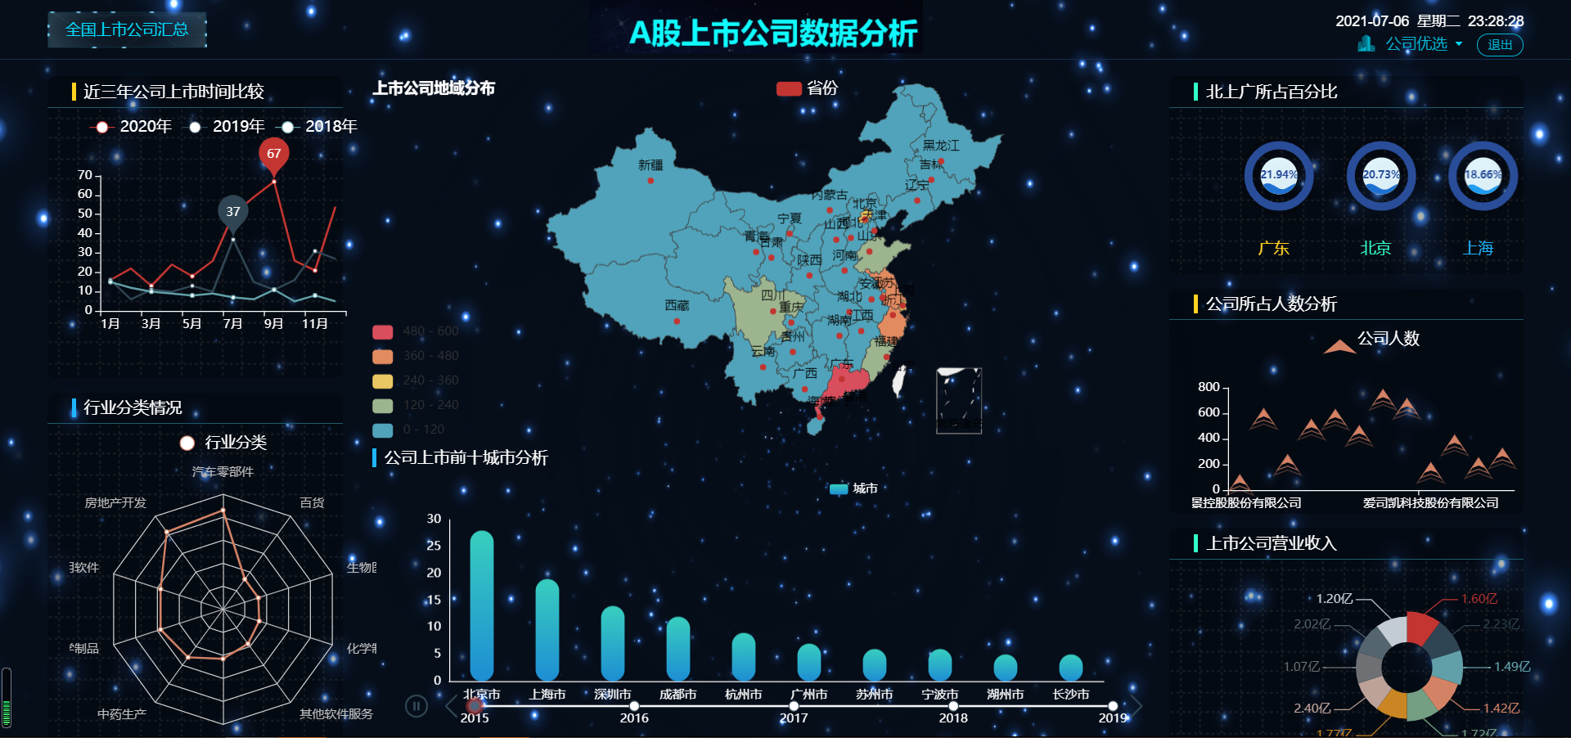
可视化的最终展示图

Slide 22
06
分析总结

Slide 23
总结
2、也许在爬取数据的过程中可能会出现各种问题，花费较长时间，不过功夫不负有心人。
1、首先，要有目标性的选取网站，可以在选取网站的时候先构思自己想要爬取那些数据，数据主要用来干什么，不要盲目的去挑选，避免最后重新选取。
3、此次的期末作业检验了一个学期的成果，过程虽难熬，但是还是克服了重重困难，才获得此次成果的展现，重要的是感谢姜老师的指导。

Slide 24
谢谢观看

